Slide 1



C3-H 题目讲解
软件学院 阮阳栋
软件学院 阮阳栋
Notes:
亮亮图文旗舰店
https://liangliangtuwen.tmall.com

Slide 2
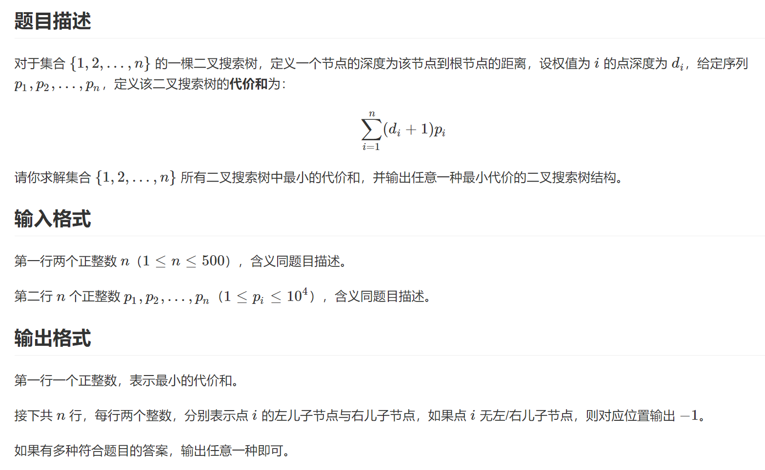
01
问题描述
北京航空航天大学

Slide 3
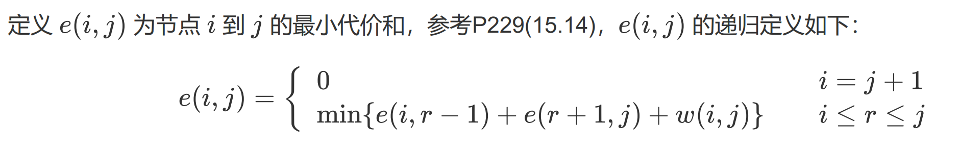
02
问题分析
转移函数
前缀和
北京航空航天大学

Slide 4
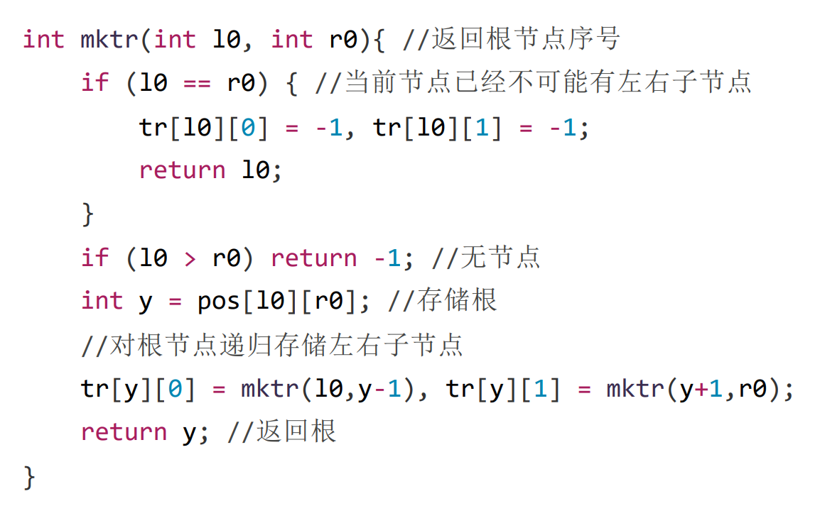
02
问题分析
状态转移函数基本求解：
最小代价和求解较为简单，注意前缀和的使用，递归时存储结果防止重复计算。
递归输出树连结情况：
用数组存储节点之间选取的根，在一个函数中递归记录结果。
最后按序号统一输出结果。
北京航空航天大学

Slide 5
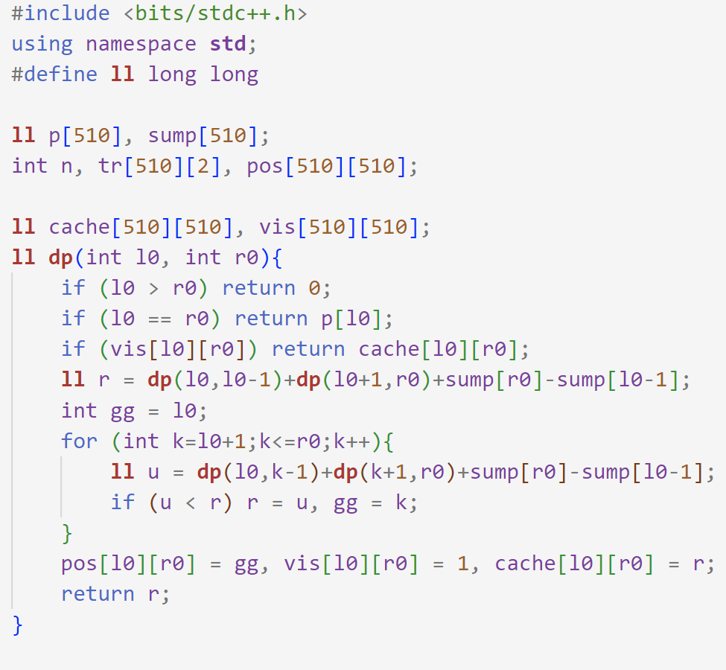
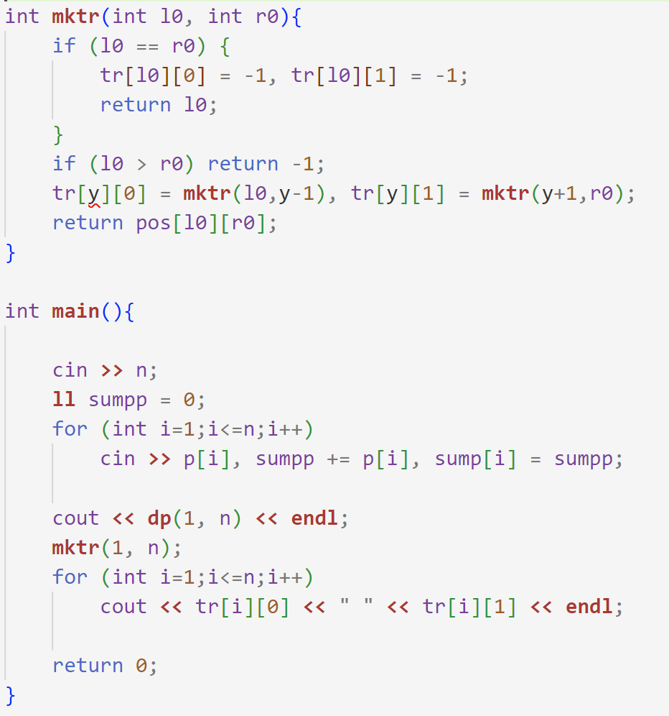
03
代码演示
北京航空航天大学

